Slide 1
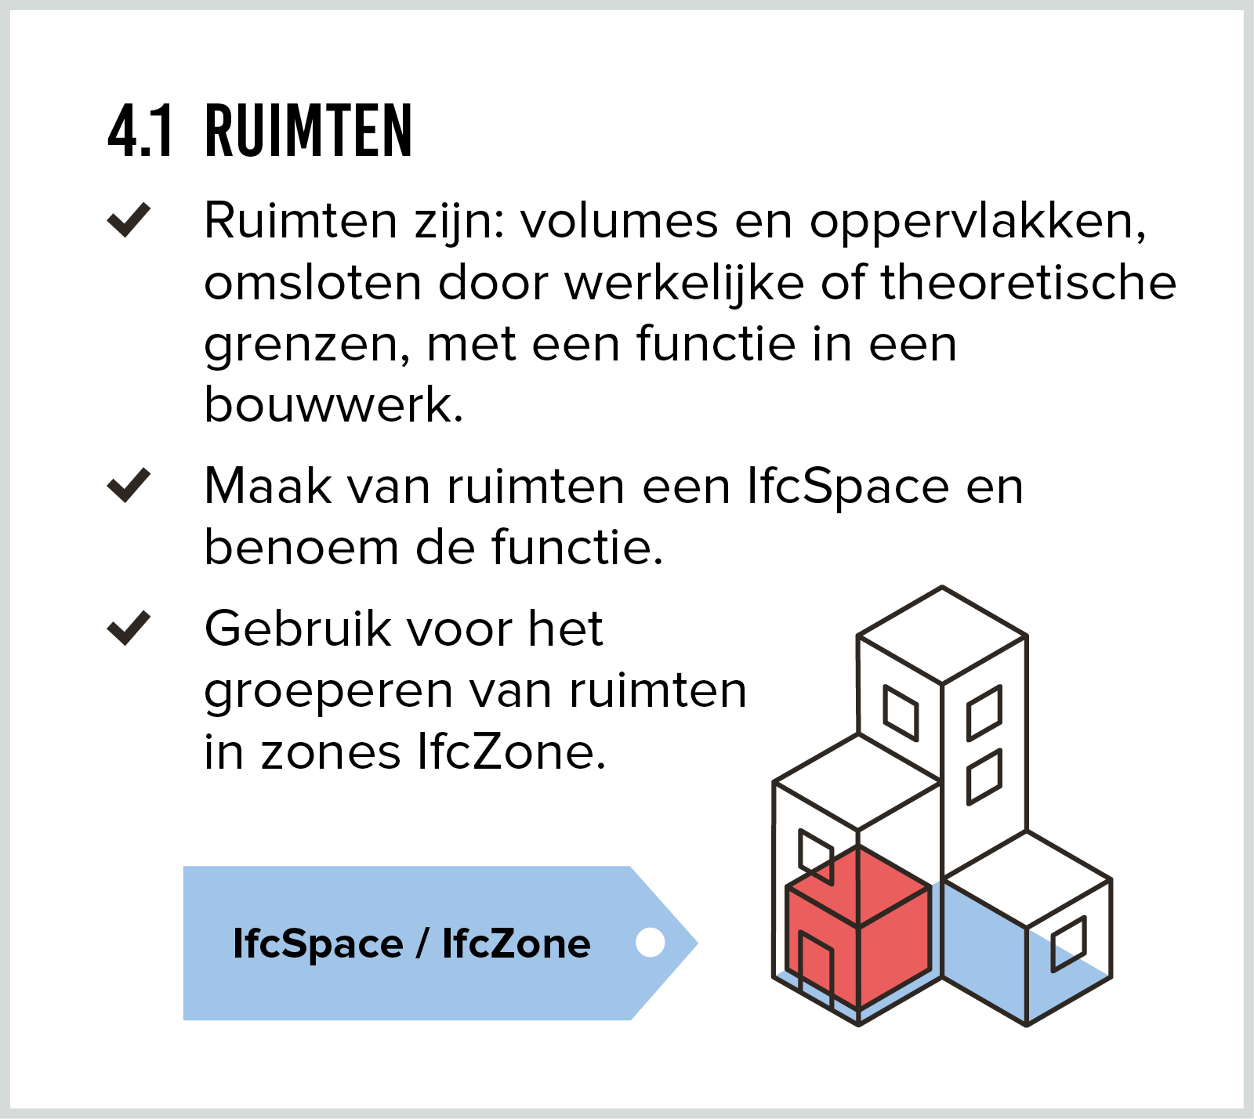
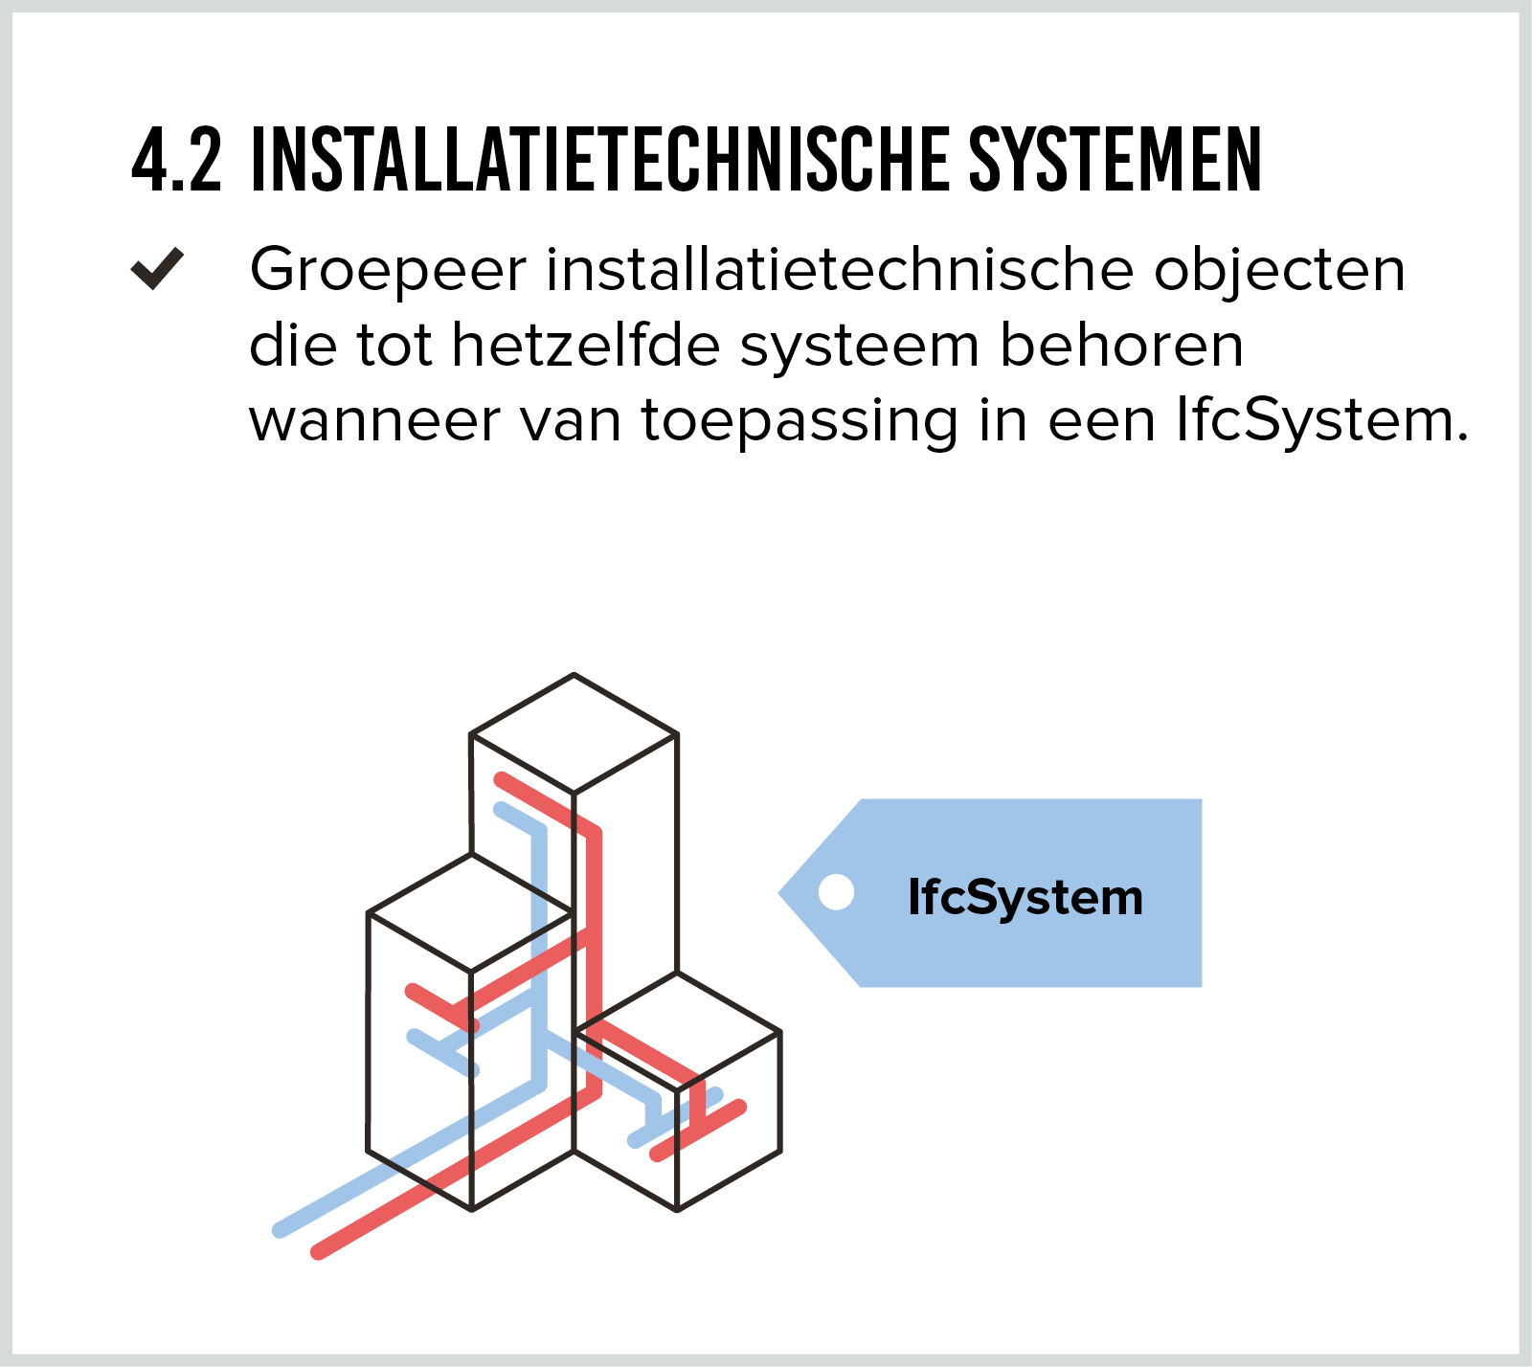
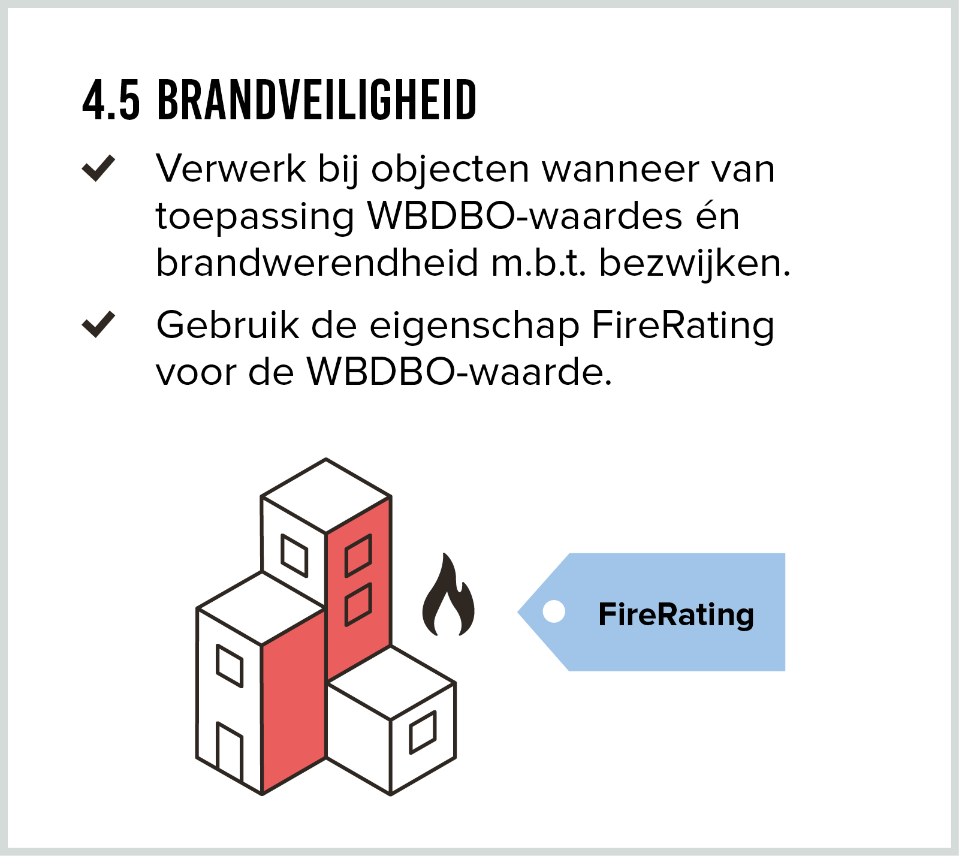
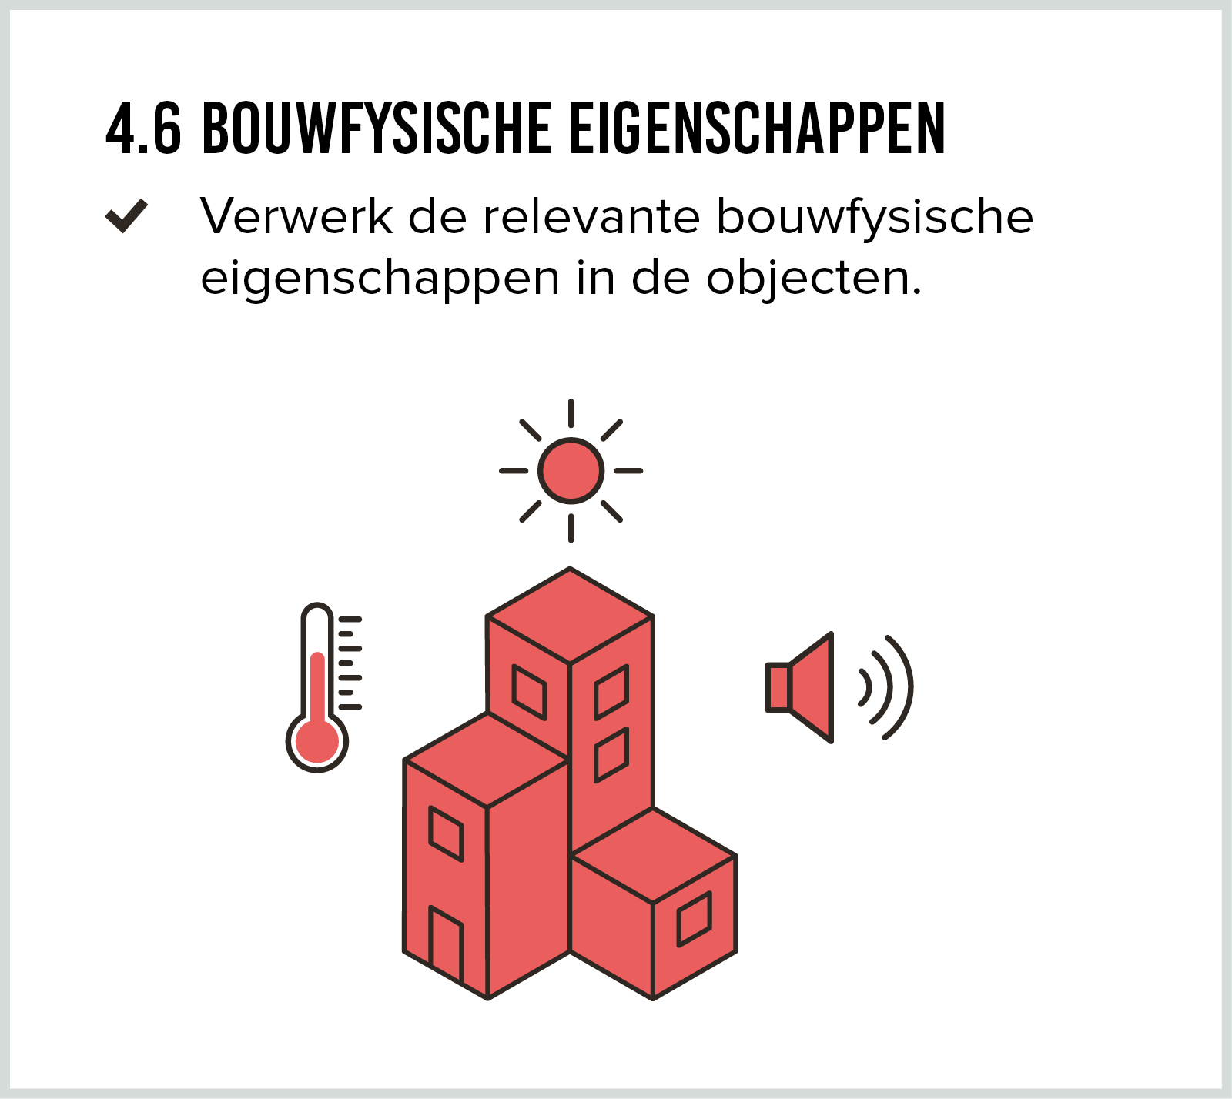
BIM VOOR DE BOUWKOSTENDESKUNDIGE
Van werkgroep naar nieuwe standaard
Bart Klarenbeek
Notes:
Om te beginnen; wie herkent deze tegels?

Slide 2
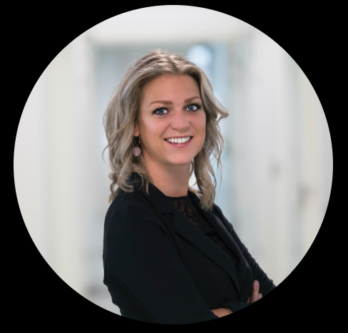
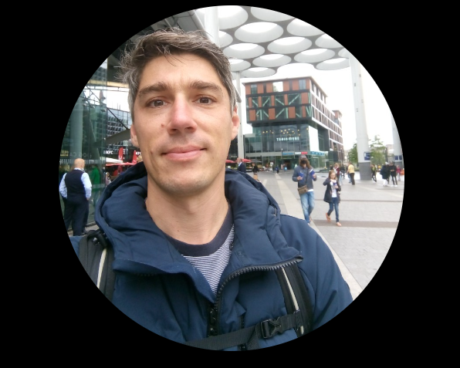
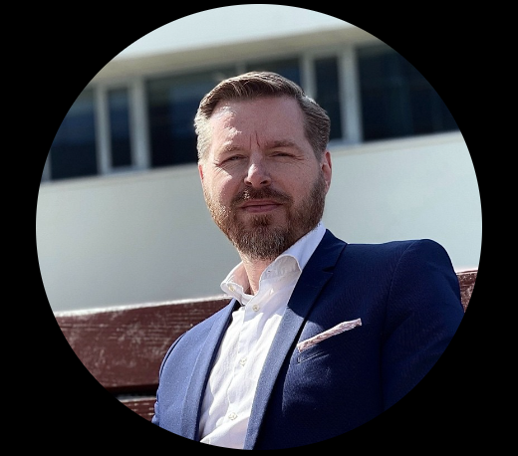
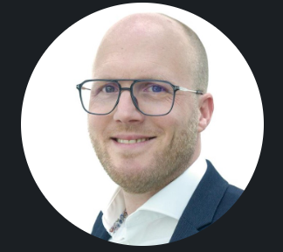
Aanleiding
DVDBD 2023 “Hoe kunnen we komen tot een gezamenlijk standpunt?”
Kerngroep gaat verder
Werkgroepsessies
Online presentaties
Kerngroep
Klankbordgroep
Bouwend en Techniek NL
Digigo / BIM BASIS ILS
Building Smart
Notes:
Spreek ze aan, ze bijten niet!

Slide 3
Planning kerngroep
DVDBD 2023
Werkgroepsessies
Start kerngroep
DVDB 2024
Klankbordgroep eerste ronde
Bouwend en Techniek NL
Voorstel ILS O&E
BIM BASIS ILS use case (digigo)
Kerngroep tweede ronde
Klankbordgroep tweede ronde
Oplevering Eindproducten
Communicatie!
Doel gereed Q1-2025
“Alleen ben je sneller, samen kom je verder”

Slide 4
Eindproducten
“Rol van de Bouwkostendeskundige steeds belangrijker in de vroege fase”
Basisdocumenten voor Structuur- en Voorontwerp
Brochure
Flyer
Handleiding NVBK met tips en trucs
BIM Basis ILS-documenten
‘onderlegger’ beschikbaar via ILS configurator.nl (informatiebehoefte-document)
Visual voor communicatie

Slide 5
Wat levert het mij op?
“Meer tijd voor werk wat we écht leuk vinden!”
De juiste gegevens in én uit informatiemodellen
ILS configurator
ILS-onderlegger meesturen als informatiebehoefte (voorwaarde)
Handleiding NVBK met tips en trucs voor werken met minimale gegevens
Van 80-20 naar 20-80;
Van 80% hoeveelhedenbepaling naar 20%
Van 20% bouwkostenmanagement naar 80%
NVBK draagt bij aan dé standaard … invulling DNR-STB etc

Slide 6
Wat levert het mij op?
TRADITIONEEL proces (twee weken)
Pdf-
bestanden
Interpreteren documenten
Hoeveelheden bepalen (handmatig)
Hoeveelheden categoriseren
(handmatig)
Hoeveelheden overnemen (handmatig)
SO/VO begroting
Proces met informatiemodel (twee dagen)
Informatie-model
Hoeveelheden (genereren)
Hoeveelheden overnemen (technisch)
SO/VO
begroting

Slide 7
Wat levert het mij op?
“Ook opdrachtgever profiteert; meer scenario’s en ontwerpbeslissingen in kortere tijd”

Slide 8
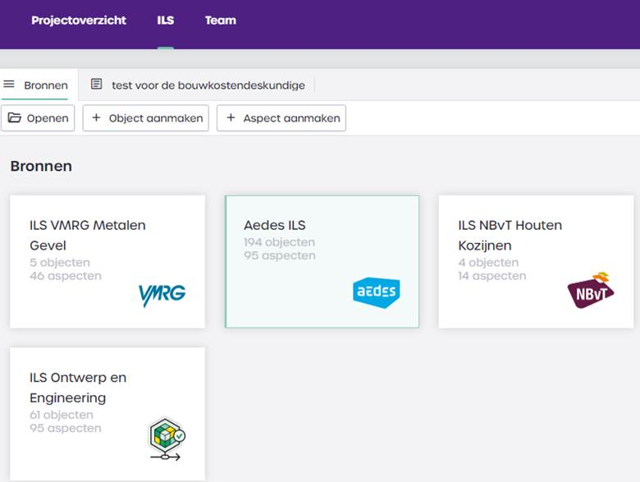
BIM basis ILS en NVBK
“Stop Met Het Wiel Uitvinden. Ga Rijden!”
Notes:
Instructie ILS configurator volgt

Slide 9
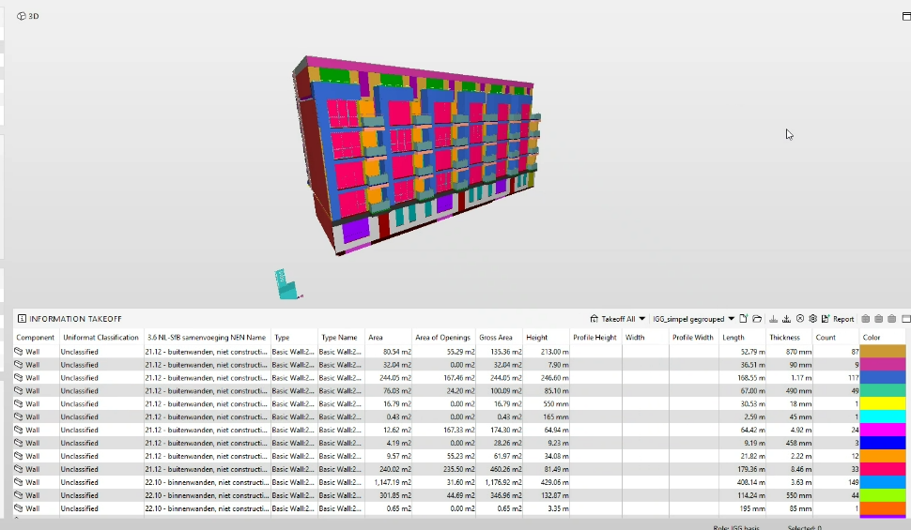
INTERACTIE
“Het kan morgen al!”
VRAGEN AAN DE ZAAL
Wie werkt er met BIM modellen?
Welke software?
Hoe van hoeveelheden naar begroot?
Tijdswinst?
Wie nog te overtuigen?

Slide 10
Vervolg
“ik heb een bestand gekregen… en nu!?”
De voorbereiding op het nieuwe werken, te denken aan
Hoe haal ik hoeveelheden e.a. uit model
Software, voor- en nadelen
Controleer op ILS-input met IDS-checker
Dashboarding
En andere?

Slide 11
NVBK 2.0
“Alleen ben je sneller, samen kom je verder”
Activering leden en zichtbaarheid branchevereniging
Aanmelden klankbordgroep: secretariaat@nvbk.nl
Kennis delen
Onderwerpen voor vervolg met BIM
Andere onderwerpen ?

Slide 12
Bart Klarenbeek
b.klarenbeek@igg.nl

